Slide 1
Weekly Report
2021.04.09
Hongsik Kim
Mobile & Network Intelligence Laboratory

Slide 2
AI Explanable AI
Kaggle Competition
Paper for the Patent

Slide 3
Kaggle Competition
DonorsChoose.org Application Screening
https://www.kaggle.com/c/donorschoose-application-screening/overview
전체 data를 이용해서 테스트한 결과 성능 향상 확인
여러 번 반복 테스트하여 그 결과의 합계/평균 이용 등의 전략 사용 시 성능 추가 향상 기대 가능

Slide 4
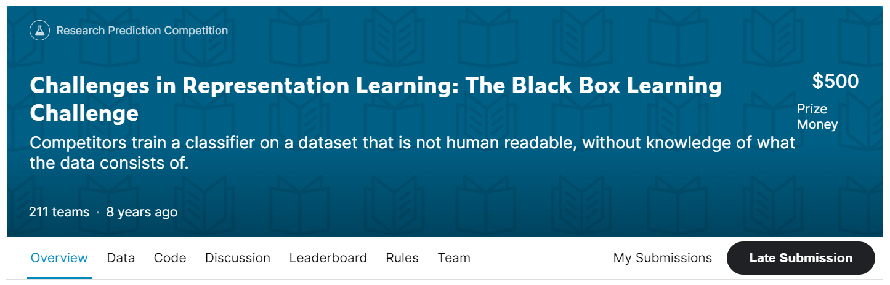
Kaggle Competition
Challenges in Representation Learning: the Black Box Learning Challenge
https://www.kaggle.com/c/challenges-in-representation-learning-the-black-box-learning-challenge/overview

Slide 5
Kaggle Competition
Challenges in Representation Learning: the Black Box Learning Challenge
1875 continuous input columns -> NORMALIZE
1 one-hot output column (1~9)
Metric: Categorization Accuracy
1,000 training rows and 10,000 test rows

Slide 6
Kaggle Competition
Input (1875)
Used Model
실험 결과, epoch의 수를 늘려서 overfitting을 해야 정확도가 높게 나옴
TOP 40%의 정확도가 약 0.51
전체 training data에 대해 epochs=200을 적용하여 학습
1875
700
ReLU
Batch Norm
600
ReLU
Batch Norm
500
ReLU
Batch Norm
450
ReLU
Batch Norm
400
ReLU
9
sigmoid
Output (one-hot, 9)

Slide 7
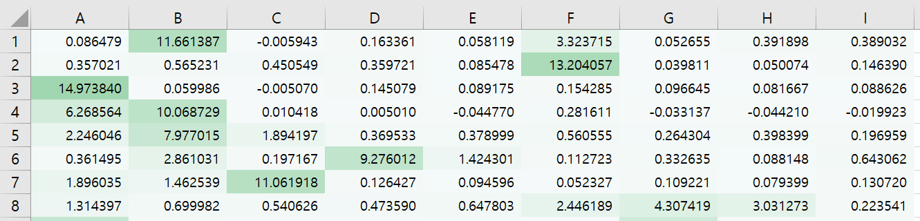
Kaggle Competition
Used Model
One-hot 결과 중 maximum 값의 index에 1을 더한 값을 final result로 사용
Test set에 대해 반복적으로 test하여, 그 결과의 합산을 one-hot 결과로 하여을 final result로 사용
2
6
1
2
2
4
7
3

Slide 8
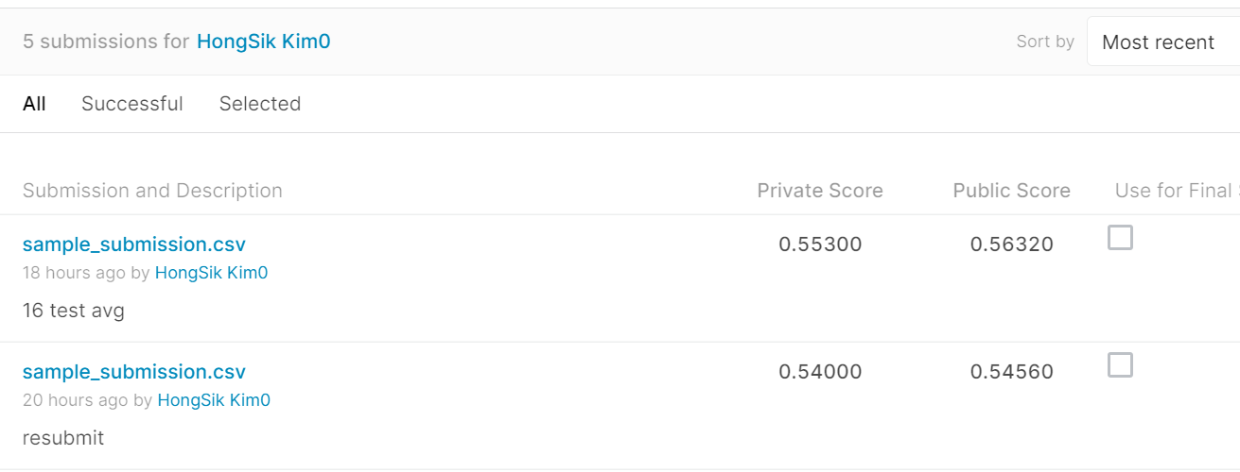
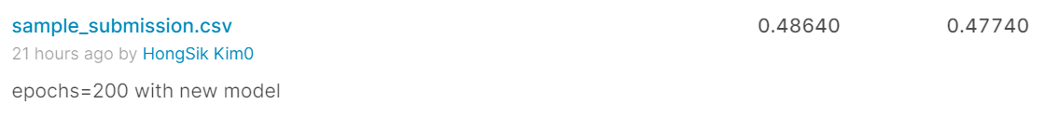
Kaggle Competition
Result
Current Best Result: 55 / 211 (TOP 26.07%)
16회 반복 테스트 합계
4회 반복 테스트 합계
1회 테스트

Slide 9
Paper for the Patent
초안 수정
수식 표현 오기 등 초안 일부 수정
WPCN 논문이 reject된 이유를 다시 한번 확인하고 이를 보충하여 IEEE Access에 제출 예정

Slide 10
Github
https://github.com/WannaBeSuperteur/2020/tree/master/

